Slide 1
Baboon Crossing Problem
Malek Alismail
Ali Çimen
Muhammed Bozok

Slide 2
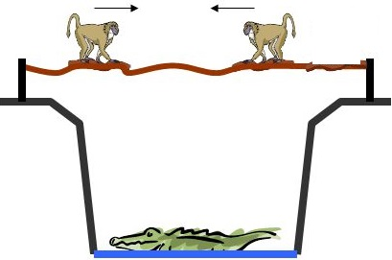
Baboon Crossing Problem Nedir?
Güney Afrika'daki Kruger National Park'ta bir yerlerde derin bir kanyon ve kanyon boyunca uzanan tek bir halat var.
Babunlar ipin üzerinden kanyonu geçebilir ama zıt yönlere giden iki babun ortada buluşursa kavga edip düşerek ölürler.
Ayrıca ip sadece 5 babunu tutacak kadar sağlamdır. İpin üzerinde aynı anda daha fazla babun varsa ip kopacaktır.

Slide 3
Senkronizasyon
Bir babun karşıya geçmeye başladığında, diğer yöne giden bir babunla karşılaşmadan diğer tarafa geçmesi garanti edilir.
İki babun ipin ortasında buluşursa, tüm aktivite durur ve başka hiçbir babun karşıya geçemez (deadlock). Yani, herhangi bir zamanda, ipteki tüm babunlar aynı yöne gidiyor olmalıdır.
İpte asla 5'ten fazla babun olmaz.
Bir yönde geçmeye devam eden bir babun akışı, babunların diğer yöne gitmesini süresiz olarak engellememelidir (açlık yok).

Slide 4
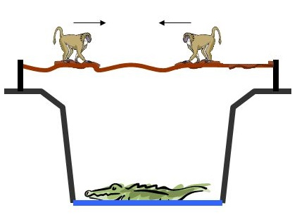
Deadlock

Slide 5
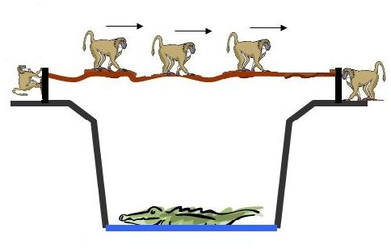
Starvation
Waiting forever

Slide 6
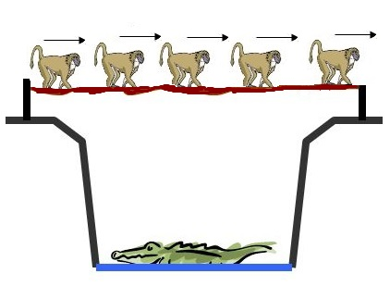
Aynı zamanda aynı yönde en fazla 5 babun

